Slide 1
Audit Carrefour
Magasin: ZARZIS
Le 29 novembre 2018
Dr Hatem KARAA

Slide 2
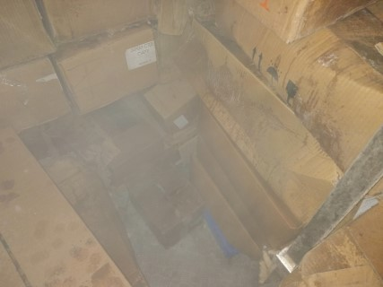
Terminal de cuisson: Carton à même le sol en chambre froide produits surgelés.

Slide 3
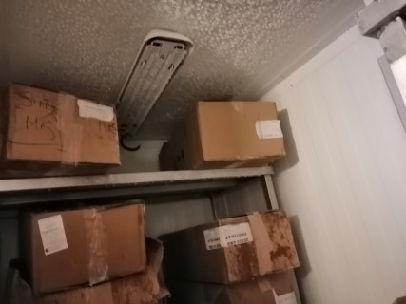
Terminal de cuisson: Givre au plafond et système d’éclairage sans protection au niveau de la chambre froide négative.

Slide 4
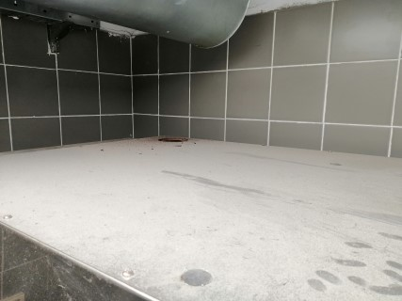
Terminal de cuisson: Renforcer les opérations de dépoussiérage au dessus du four.

Slide 5
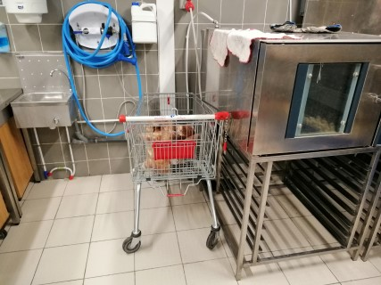
Eviter l’usage des caddys clients dans les laboratoires de préparation des denrées alimentaires.

Slide 6
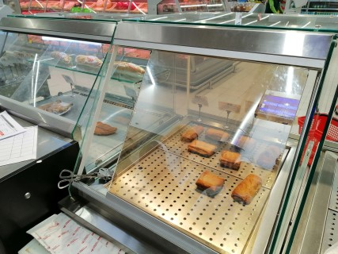
Traiteur: Protection partielle des denrées alimentaires présentées à la vente.

Slide 7
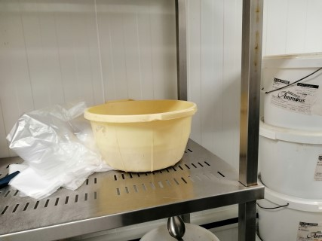
FLEG: Usage de récipient en plastique non alimentaire (trempe des féculents).

